Slide 1
Кружок “Принцесса Бумажкина ”
Негосударственное дошкольное образовательное учреждение
«Детский сад № 44» ОАО «РЖД»
Проектная деятельность
для детей старшей группы
Автор проекта: Сафонова Галина Анатольевна
г. Куровское
2013 год

Slide 2
Проблема:
“Как мало общения у детей со взрослыми. Как организовать досуг детей. Как помочь детям распорядится свободным временем”
Ожидаемые результаты: творческие работы детей, понимание родителей, что необходимо с ребёнком общаться в свободное время дома.
Участники проекта: дети старшей группы, их родители, воспитатель группы.
Длительность проекта: долгосрочный.
Тип проекта: практико-ориентированный.

Slide 3
Задачи:
Цель: научить детей изготавливать поделки из разных видов бумаги.
Знакомить с разными видами бумаги;
Знакомить с техникой работы с бумагой(создание изделий из бумажных полосок, мятой бумаги, оригами, аппликации);
Учиться создавать поделки с опорой на заданную основу;
Развивать творческие способности детей, мелкую моторику, важнейшие психические процессы: память, внимание, мышление, воображение;
Стимулировать желание детей и родителей искать дополнительную информацию по теме.

Slide 4
Перспективный план работы кружка “Принцесса Бумажкина”
Сентябрь: Знакомство с разными видами бумаги;
Октябрь: Рассматривание разных поделок из мятой бумаги,
знакомство с технологией изготовления поделок из мятой бумаги,
изготовление бус, гирлянд, браслетов;
Ноябрь: Рассматривание бабочек из цветных картинок, знакомство
с технологией изготовления бабочек, изготовление бабочек;
Декабрь: Коллективная работа “Детские фантазии”;
Январь-Февраль: Знакомство с техникой оригами.
Рассматривание различных поделок в технике оригами.
Изготовление бабочки в технике оригами;
Март: Изготовление божьей коровки в технике оригами;
Апрель: Коллективная работа “На лесной опушке”;
Май: Выставка детских работ.

Slide 5
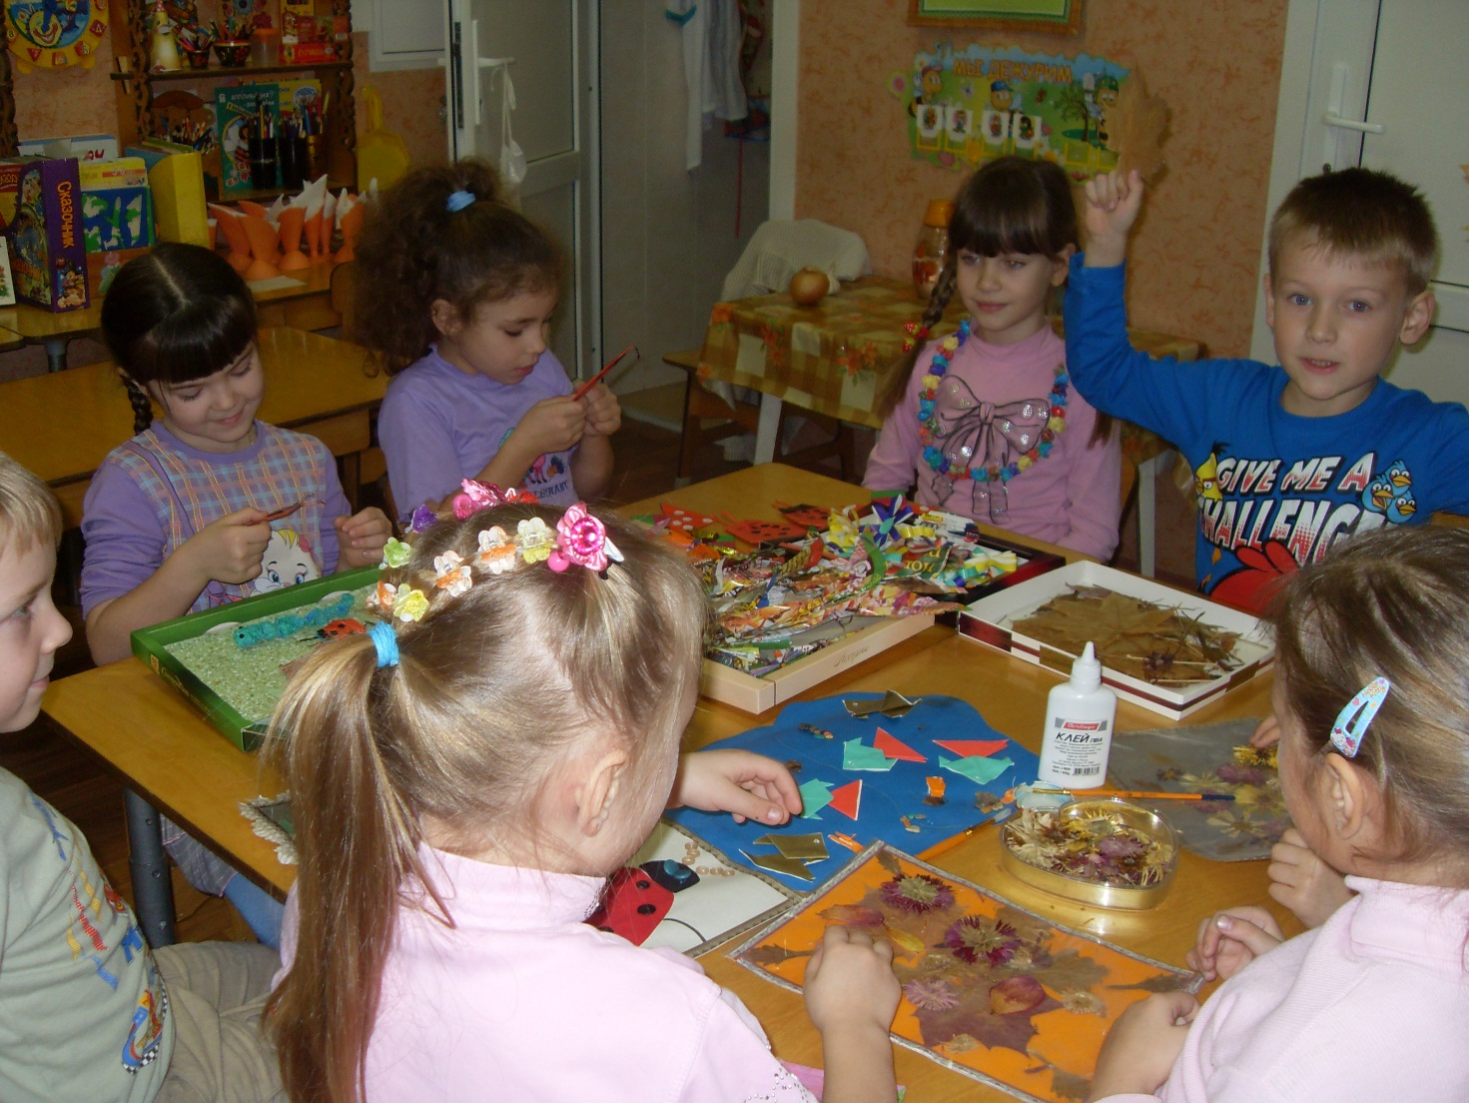
Деятельность детей на занятиях кружковой работы
Рассматривание работ из бумаги

Slide 6
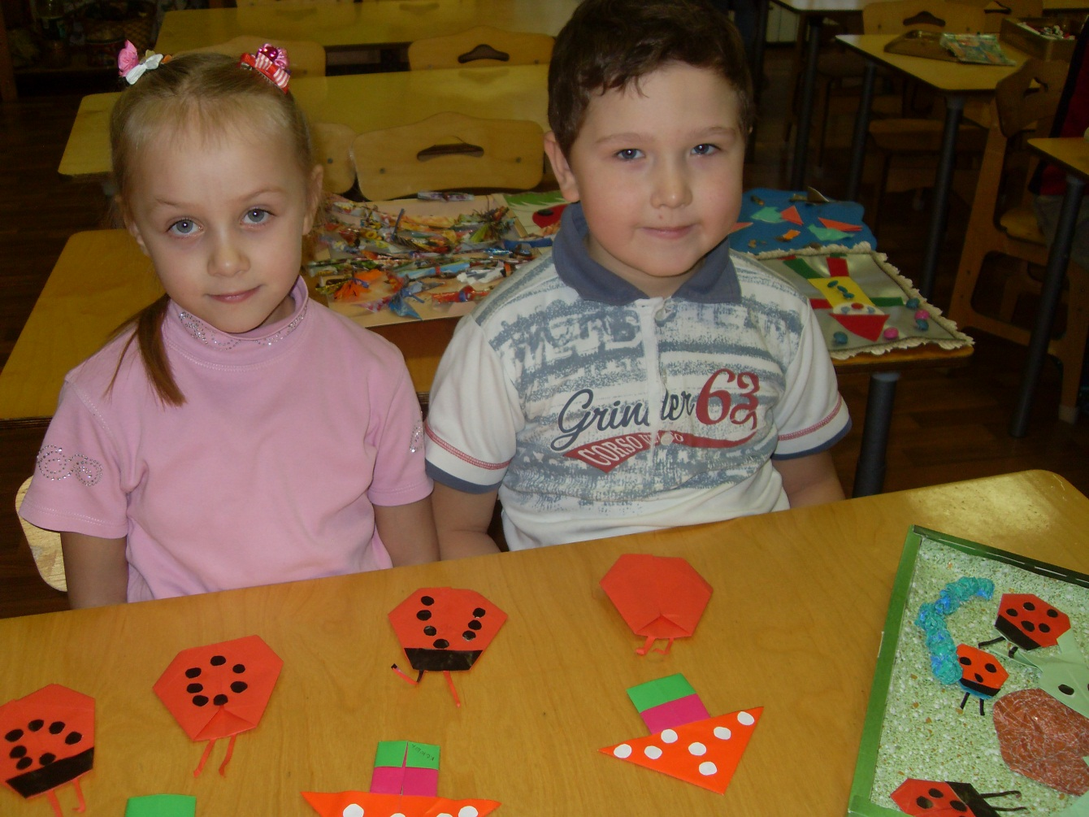
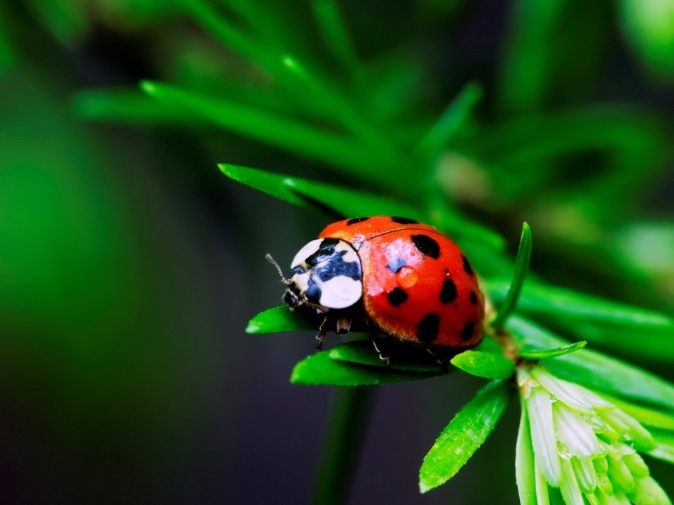
Божьи коровки как настоящие!

Slide 7
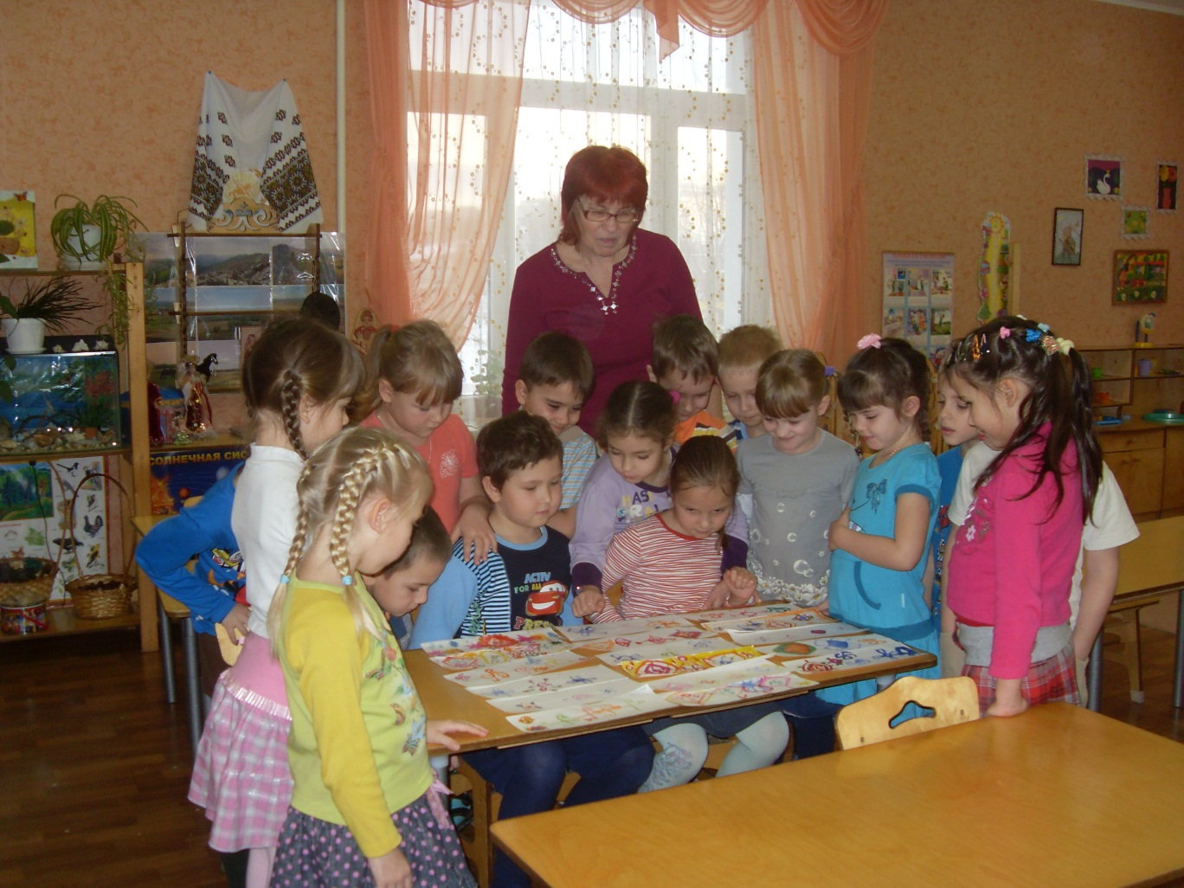
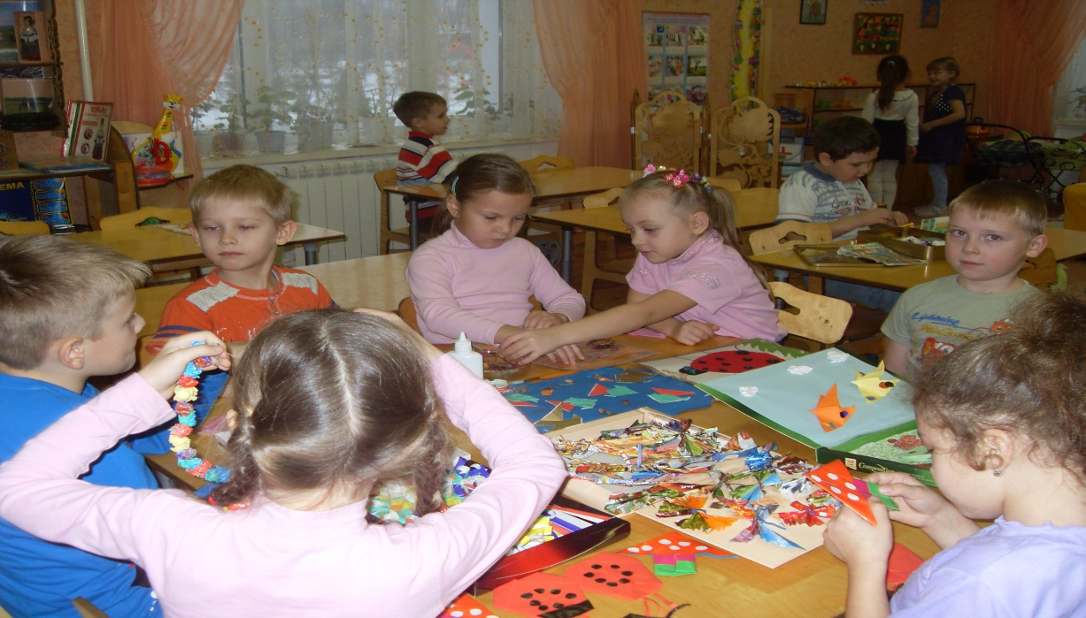
Итоги проектной деятельности
А потом будет выставка для родителей

Slide 8
Результаты кружковой деятельности
Дети познакомились с различными видами бумаги;
Научились создавать поделки с опорой на заданную основу;
У детей улучшились: память, внимание, мышление, воображение ;
Развились творческие способности;
Осознали преимущество выполнения коллективных поделок;
Родители стали больше общаться со своими детьми.

Slide 9
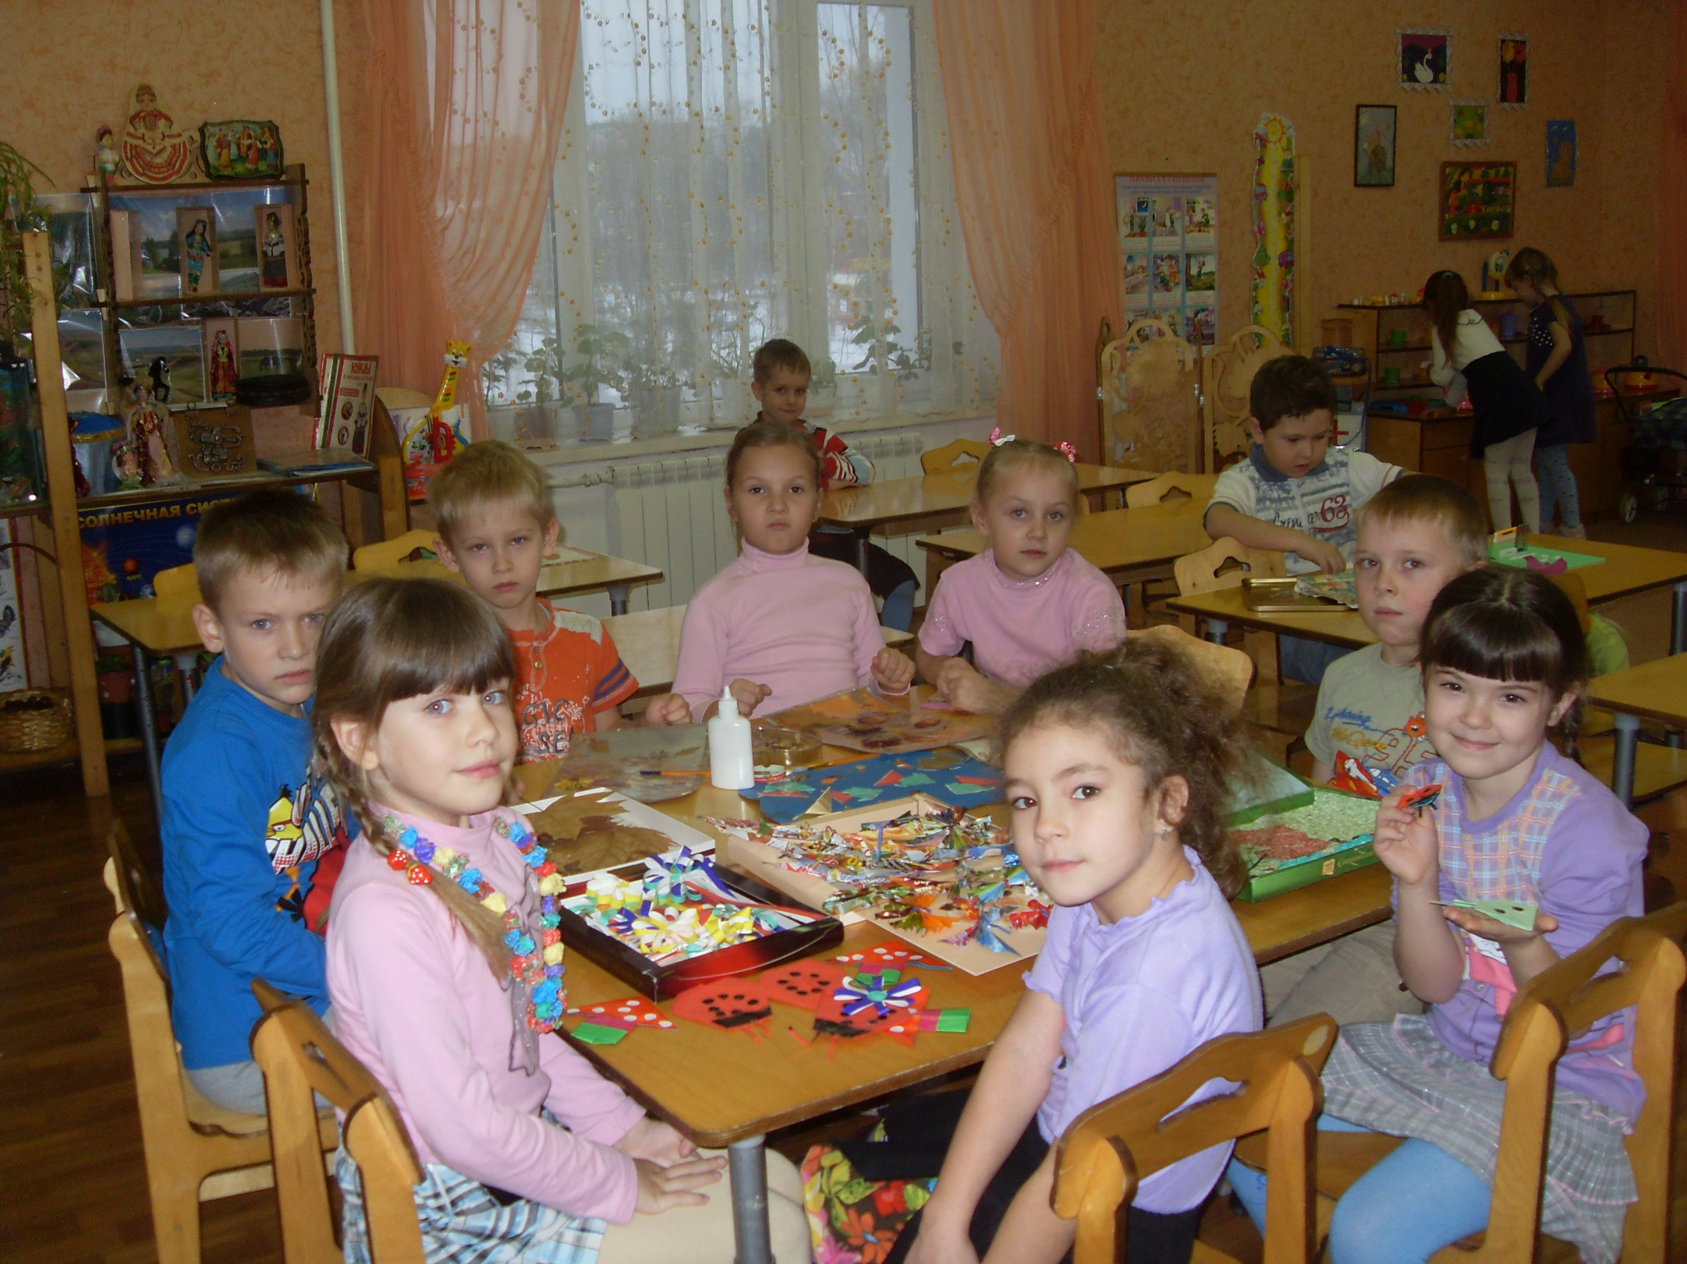
СПАСИБО ЗА ВНИМАНИЕ

